Slide 1
2025届高三语文
信息类阅读最后一课
舍我其谁，一往无前

Slide 2
中心论点是整篇文章需要表达的观点，是作者对所论述的问题的基本看法，也就是写这篇文章的目的。
分论点是从属于中心论点并为阐述中心论点服务的若干思想观点。中心论点和分论点的关系是被证明与证明关系。
论据是用来证明论点正确性和可行性的材料。①论点与论据之间的关系：归纳、演绎和类比。②论据与论据的关系：并列和对比。

Slide 3
要素 | 内容特点 |  | 注意点
论证 方式 | 立论 | 运用充分有力的论据从正面直接证明自己论点的正确性 | ①驳论点：对文章论点中的根本性错误进行反驳。②驳论据：既可以直接反驳，也可以通过归纳论据中的谬误的办法来反驳。③驳论证：针对举例论证可以找出例子与事实情理不符的部分，针对道理论证可以用相关知识指出其错误
 | 驳论 | 通过揭露和驳斥错误的、反动的论点来确立自己的论点。常用的方法有：直接反驳、反证法、归谬法
论证 过程 | 论点 提出 | 怎样提出来的(如时机、位置) | ①要点的表述要尽可能体现出文本的思路脉络，体现层次之间的联系，如“先是……再……后转入……最后……”。②根据文本材料特征，还需要适当使用一些专业术语，如“首先(提出问题)……然后(分析问题)……最后(解决问题)……”，又如“先(列举现象)……再(分析产生的原因)……然后(指出相关危害)……最后(提出解决的措施)……”等
 | 论据 选用 | 用了哪些论据，是否有正反两面的分析说理
 | 论证 层次 | 说清楚证明过程的层次性，中间本论部分还应考虑从哪几个方面论证及先后次序

Slide 4
一
信息类阅读必备心态
二
信息类选择题陷阱
三
信息类主观题复盘

Slide 5
一、信息类阅读必备心态
仔细读文
圈点勾画
胆大心细
自信答题
确无遗漏
耐心选择
切忌烦躁

Slide 6
二、信息类选择题陷阱

Slide 7
二、信息类选择题陷阱
信息类内容理解题
内容理解题往往基于文本内容考查，选项对文本内容进行整合、概括或者转述。
常见问法：☆下列对材料/原文相关内容的理解和分析，正确/不正确的一项是
这类题，选项表述一般都可以在文中找到对应的内容，所以“比对”是解答这类题的核心，比对的关键点，就在于选项表述与对应文本的不同之处。
细读选项，根据选项信息在文中找到对应的内容；并圈画 出选项中的关键点，对选项论述的内容有大致的了解
1.对照选项与原文，比对不同：①词语替换；②选项删掉的 原文内容(是否有限制性);③比原文多的表述；④表比 较的论断；⑤对观点态度的概括等
2.对照错误类型，判断正误：张冠李戴、混淆概念、曲解文 意、条件关系不当、表述矛盾、以偏概全等
“按图”找原文
“索骥”细比对

Slide 8
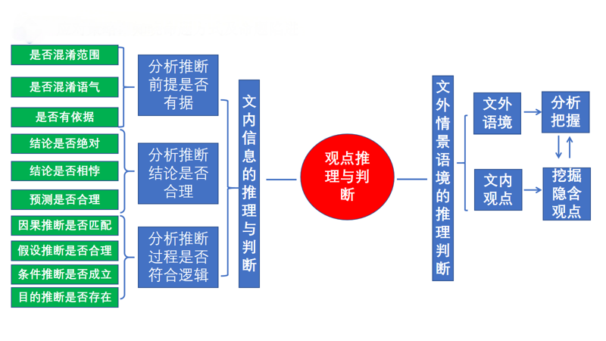
二、信息类选择题陷阱
信息内容推断题

Slide 9
二、信息类选择题陷阱
信息类综合论证题
解答这类题，要有整体意识，从文章(文段)的全局出发，锁定选项中的关键要素， 一方面要辨析选项中关于论证思路、论证手法的论断是否正确，另一方面要判断选项对论点的概括是否正确、中心论点和分论点是否混淆等。
信息类图表解读题
解答图表解读题，一是学会看图，抓住图中的重要信息；二是把握材料内容，结合文意推断。
信息类选用论据题
这类题目信息较分散、概括性较强、观点较隐蔽，考生在做题时，应遵循一个原则：据文 推断、合理推断，不要妄加推断、过度推断。

Slide 10
三、信息类主观题复盘
类型1 分析行文思路/论证思路/论证结构
行文脉络(行文思路) | 论证思路 | 论证结构
1.行文脉络(行文思路)主要是答写作内容——从作者的角度，把文章推进的思路讲述清楚。 2.行文脉络(行文思路)答主干，要重点梳理主要观点。 3.格式：首先……，然后……，接着……，最后……。 | 1.论证思路主要答如何论证中心论点——观点是什么，通过什么方法、步骤去论证观点。 2.论证思路强调构思，除梳理主要观点外，还要考虑论证结构和论证方法。 3.格式：行文脉络＋论证方法。 | 1.指出总体结构(总分式、并列式、层进式、对照式)。 2.分析局部结构(某段落或某一部分)，局部结构的分析要注意句与句之间的关系，如并列、因果、假设、条件、递进、转折、目的等。 3.格式：总体结构(局部结构)＋解释每部分是怎样体现这样的结构的。

Slide 11
三、信息类主观题复盘
(2021·新高考Ⅱ卷)请简要分析文章的论证结构。
【参考答案】文本采取了总分式论证结构。首先指出制定和遵守相应的网络规则的必要性；然后亮出观点，引导青年们树立文明的网络行为观，无疑有助于网络行为失范的校正和网络空间的治理，有助于青年一代的健康成长；接着从“底线意识”的角度论述“五不”的内容；再从“基准意识”的角度论述“等效意识”“反身意识”“价值意识”和“契约意识”的具体内容。

Slide 12
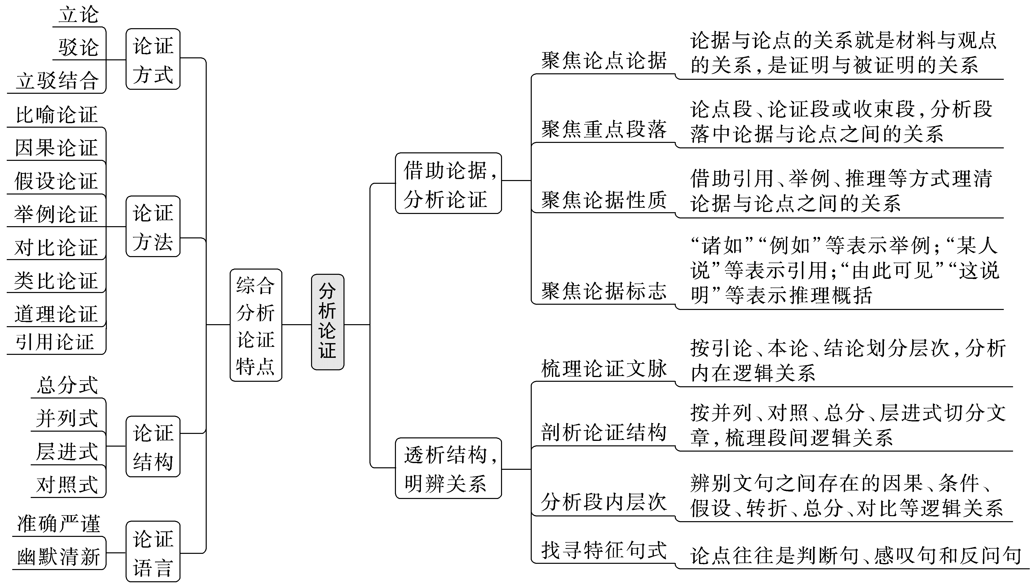
三、信息类主观题复盘
类型2 分析论证特点
论证特点涉及的角度比较多，主要包括论证结构、论证方法、论证方式、论证语言等。在指出各角度特点时还需要点明各种特点效果，分析其作用。

Slide 13
三、信息类主观题复盘
类型3 分析论证方法及论证效果
论证方法 | 论证特点 | 论证效果
举例论证 | 运用概述和具体事例来论证 | ①使说理有事实依据，真实可信；②增强文章的说服力、权威性。
引用论证 | 运用常理与哲理，包括名人名言、科学原理、定理公式等来论证 | ①增强文章的权威性、说服力与感染力（增加文采），使论证更有力。 ②使论证显得有高度，有深度，有信度。
对比论证 | 通过对事物的相反或相异的属性的比较来揭示需要论证的论点 | ①分辨差异，解释本质，达到否定错误论点，树立正确论点的目的 ②正反对比鲜明，给人以深刻的印象，使论证更有力。
比喻论证 | 用人们熟知的事物作比喻来证明观点 | ①能够把道理讲得浅显易懂，语言生动形象，容易被人接受。 ②化抽象为具体，化陌生为熟识，化深奥为浅显。

Slide 14
三、信息类主观题复盘
论证方法 | 论证特点 | 论证效果
假设论证 | 运用假设推理对所列举的论据进行分析的一种方法。其标志性词语：“如果……那么……”“假如……怎能……”。叙正面事例从反面假设推论，叙反面事例从正面假设推论 | ①用好假设论证法，可以更好地突出所用的论据，增强其说服力。 ②还可以起到发人深思的论证效果，体现思维深度，升华文章格调
类比论证 | 类比论证是一种通过已知事物(或事例)与跟它有某些相同特点的事物(或事例)进行比较类推从而证明论点的论证方法。同类相比，由此及彼 | ①使类推的论点浅显化，更易于读者接受，而且生动引人，说理更形象从而达到论证观点的目的。 ②通过相同属性的类比，推出令人信服的结论，从而有力地证明论点。
因果论证 | 根据客观事物之间都具有这种普遍的和必然的因果联系的规律性，通过揭示原因来论证结果 | ①揭示事物的本质，能有机地把论点与事例结合在一起。 ②使文章逻辑性强，思辨性强，无可辩驳。
反证法 | 又叫归谬法，即先假设对方的论断是正确的，然后从对方的论断中推导出一个荒谬的结论来，从而证明对方的论断不能成立。特点是“以错攻错” | ①增强逻辑性，有幽默感，以退为进，后发制人。 ②常和泼辣、犀利的语言相配合，产生辛辣、有力而富有幽默感的表达效果。

Slide 15
三、信息类主观题复盘
（2024新课标卷I）4.材料一多处使用了设问句和反问句，请简要分析其论证效果。(4分)
【参考答案】①设问句在问答之间切中要害，驳斥了典型的错误论调，阐明了文章的主旨；②以设问句和反问句层层推进，形成缜密的论证逻辑；③设问和反问句赋予文章雄辩的气势，增强了文章的说服力和感染力。
（2025届南京市高三学情调研）4．材料中多处引述文献，这对论证有何作用？请简要说明。
【参考答案】①运用文献来证实：例如用《左传·隐公四年》里石碏的例子来论证“子”的称谓在春秋发生了变化。
②运用文献来证伪：例如用“三桓”被尊称为“子”来驳“道德学问说”。

Slide 16
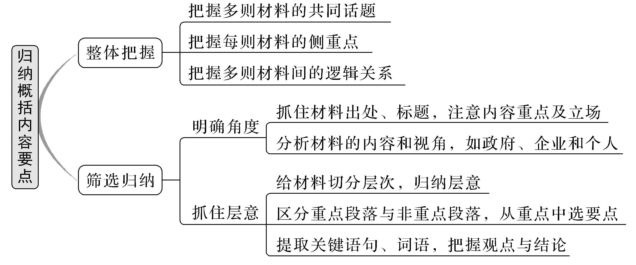
三、信息类主观题复盘
类型4 归纳概括内容要点题(特点、内容、意义、影响、措施、原因、结果、启示等)

Slide 17
三、信息类主观题复盘
（2023新课标Ⅰ卷）请简要说明文本中的西方媒体在报道时使用了哪些“竞争性真相”。
【参考答案】 ①从2006年到2013年，玻利维亚和秘鲁的藜麦价格上涨了两倍；②玻利维亚的藜麦消费量5年间下降了34%；③藜麦种植区的儿童营养不良率正在上升；④玻利维亚人和秘鲁人正在食用便宜的进口食物。
（2024九省联考）哪些因素对欧亚大陆游牧业的产生起了重要作用？请结合材料简要概括。（6分）
【参考答案】①气候波动：欧亚大陆转入冷期，推动与原始农业结合的放养型畜牧业产生；②农牧交错带的环境敏感性：容易受气候变化的影响转变其自然带属性； ③马的驯化与马具的发明：人类对马的利用，使畜牧业进一步与原始农业分离，成为游牧型畜牧业。

Slide 18
三、信息类主观题复盘
类型5 文本材料内容，解读题目中的观点/文本观点，解读题目中的实际问题/文内观点，解读文外材料
用文本内观点分析文本外材料
外关联
本质相同：观点（理论）→→分析→→材料（实践）
用材料甲的观点来分析材料乙的实例
（以材料乙的案例来印证材料甲的观点）
内关联

Slide 19
三、信息类主观题复盘
【2024年新课标Ⅱ卷】
5．“科学无国界，科学家有祖国”，这在中国航天人身上是如何体现的？请根据材料简要分析。（6分）
①中国航天人体现了“科学无国界”的探索精神（1分），开启了月背探测的新纪元，为人类的航天事业作出重大贡献（1分），同时中国愿意与其他国家在探月研究领域进行合作（1分）。
②中国航天人体现出饱满的爱国热情，有报效祖国、为国争光的爱国情怀。（1分）围绕国家重大战略需求，为抢占科技战略制高点不懈奋斗（1分），展现了中国航天人的智慧和勇气（1分）。
1.抓定位点，回归文本
2.拆解情境，找到思路
3.紧扣情境，结合文本
①“己所不欲，勿施于人”意思是以对待自身的行为为参照物来对待他人，体现了理性思辨换位思考的古代哲学大智慧，（1分）能够体现中国立场、中国智慧和中国价值的理念（1分）；
②成为国际社会公认的处理人际关系和国际关系的黄金准则，体现与时俱进、推陈出新，具有当代价值（1分），为谋求中国与世界共同发展进步提供了思路和方法，体现了民族性和世界性的统一（1分）。
【2022年新高考Ⅰ卷】
“己所不欲，勿施于人”出自《论语》，现已成为国际社会公认的处理人际关系和国际关系的黄金准则。请结合材料一对这一现象加以分析。（4分）

Slide 20
三、信息类主观题复盘
类型6 启示类问答题
这类题目通常要我们结合文章内容，谈谈自己的感受或者受到的启发。回答的时候，你可以先简要概括一下文章的主要内容，然后说说自己从中学到了什么，或者有什么感悟。要结合自己的实际生活，回答出深度。
（2024新高考I卷）5．习近平总书记曾以《论持久战》为例，指出要“善于从战略上看问题、想问题”。请根据材料谈谈《论持久战》对我们“看问题、想问题”有什么启示。（6分）
【参考答案】①要从全局、长远和大势着眼；②要抓住问题的根本；③要切实考虑解决问题的具体路径和方法；④要注意调动和发挥人的主观能动性。

Slide 21
三、信息类主观题复盘
类型7 教考结合类问答题
篇名 | 文体 | 可能关联点
《反对党八股(节选)》 | 政论文 | 关联话题 | 学习之道、理论与实践
《改造我们的学习》 |  | 关联文体 | 政论文、领导人讲话等理论文章特点和阅读
《人的正确思想是从哪里来的？》 |  | 关联考点 | ①论证方法：正反对比、例证、引证
《实践是检验真理的唯一标准》 |  |  | ②论证特点：针对性
《修辞立其诚》 | 社科 论文 | 关联话 题 | 真、善、诚、人性、正义
《怜悯是人的天性》 |  | 关联文体 | 社科论文的特点和阅读
《人应当坚持正义》 |  | 关联考 点 | ①理解核心概念；②厘清论述思路；③认识论文的思辨性

Slide 22
三、信息类主观题复盘
篇名 | 文体 | 可能关联点
《拿来主义》 | 杂文 （驳论文） | 关联考点 | 论证方法：比喻论证/论证方式：破立结合/论证语言：犀利而幽默
《说“木叶”》 | 评论 | 关联文体 | 评论的特点和阅读
《以工匠精神雕琢时代品质》 |  | 关联考点 | ①评论角度的选择；②评论针对性
《读书：目的和前提》 | 随笔 | 关联话题 | 读书与学习
《上图书馆》 |  | 关联文体 | 随笔观点鲜明、知识丰富、表达自由的特点
《乡土中国》 | 社会论著 | 在“整本书阅读”一章中梳理

Slide 23
三、信息类主观题复盘
（2025年深圳市高三年级第一次调研考试）
材料一：(摘编自阎云翔《差序格局与中国文化的等级观》)
材料二：(摘编自翟学伟《再论“差序格局”的贡献、局限与理论遗产》)
4. 费孝通对“差序格局”的具体阐释体现其在研究方法上做到中西结合。请结合材料简要分析。(4分)
【参考答案】：①费孝通采用了西方人类学的比较法，引进西方的“团体格局”来说明中国乡土社会的“差序格局”。②费孝通又使用比喻的方法来说明“差序格局”，这一方法与中国传统学术的“譬”的方法一脉相通。（每点2分，共4分。）
（2025江苏省苏北四市一模联考）李清照的《声声慢（寻寻觅觅）》是经典作品，请结合材料简要说说其对我们养成优良文风的启示。（6分）
【参考答案】（6分）①“怎一个愁字了得”：作品要有文心；②开篇连用七组叠词：行文要追求创新；③“三杯两盏淡酒”：作品要师法自然；④叠字（拟人、排比）的运用：要注重语言修辞；⑤既写了个人遭遇，又有家国情怀：要有对时代和生活的体验与思考（如回答“入乎其内”“出乎其外”亦可得分）

Slide 24
注意事项
1.选择题审题要细，一定要看清选是还是选非，可以把题目的正确与不正确等这些字眼圈起来。
2.选择题每做一题，必须在题号前写明答案，切忌在选项上打，这样可能导致填涂失误;也不要选定一个便手忙脚乱在卡上填涂一个，这样会阻碍思维。
3.目前，大部分简答题都是反套路的新题型，要特别特别留意精细审题。所以，根据题目信息，理清答题思路、答题要点至关重要。一些传统的套路题，答题模板只能作为基础积累，千万不能经验主义、机械作答，以免答非所问。

Slide 25
沉着冷静，我定成功！
2025年高考加油！

